Slide 1
Equipo No. 2
Grado: 5° grupo 5020.

Slide 2
Integrantes del equipo:
MARIANA ABRIL ESPINOSA ISHIWARA. EDUCACIÓN PARA LA SALUD.
ELIZABETH CORRALES ROSAS . EDUCACIÓN FÍSICA.
DOLORES NAVARRO HERRERA. QUÍMICA III

Slide 3
Ciclo escolar 2019 - 2020
Fechas programadas
Inicio: septiembre 2019
Término: Diciembre 2019

Slide 4
FÁRMACOS Y EL DEPORTE

Slide 5
Introducción o justificación
Descripción del proyecto

Slide 6
Objetivo general del proyecto
Que el alumno investigue acerca de los tipos de fármacos utilizados durante el entrenamiento, competencia y después de la misma, reflexionando sobre el impacto de su uso.

Slide 7
Objetivos o propósitos a alcanzar, en cada asignatura involucrada

Slide 9
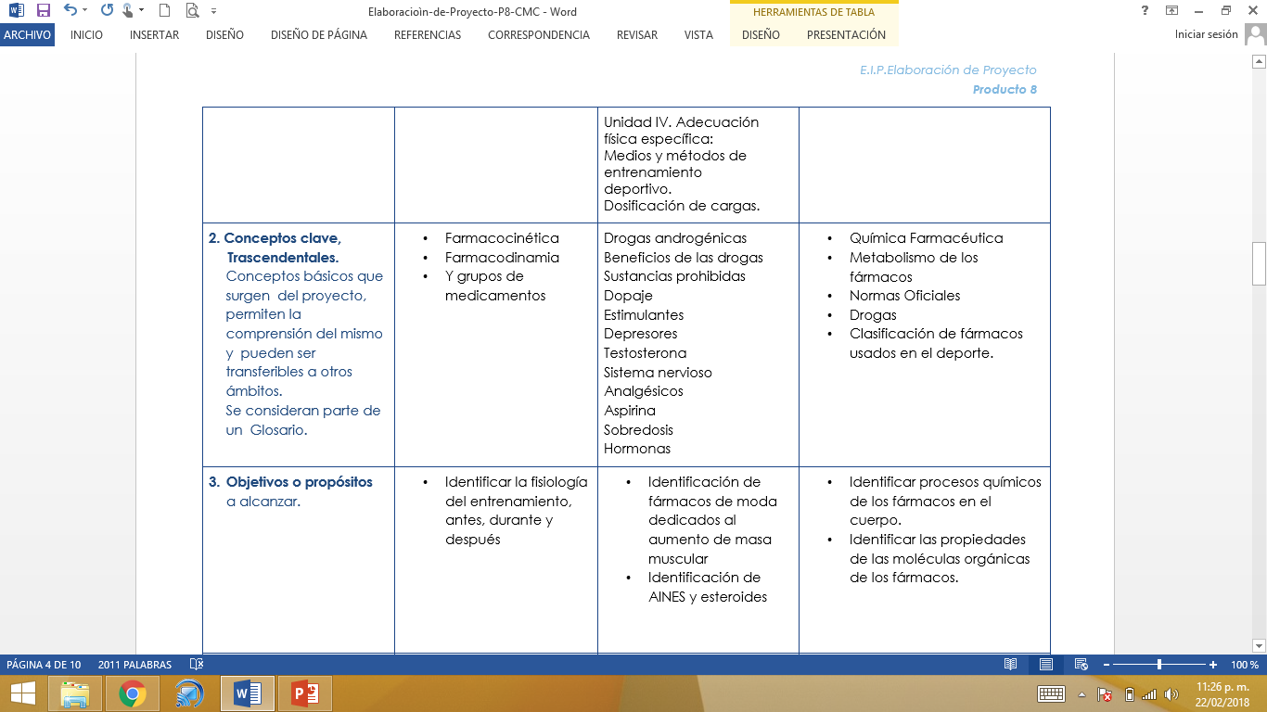

Slide 11
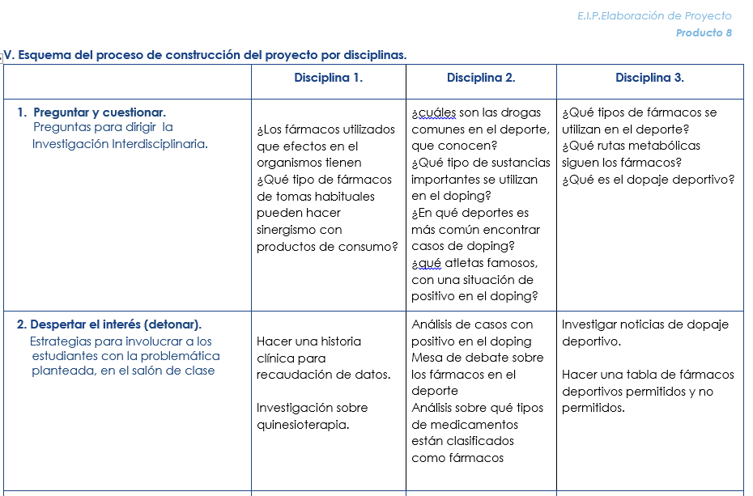

Slide 12
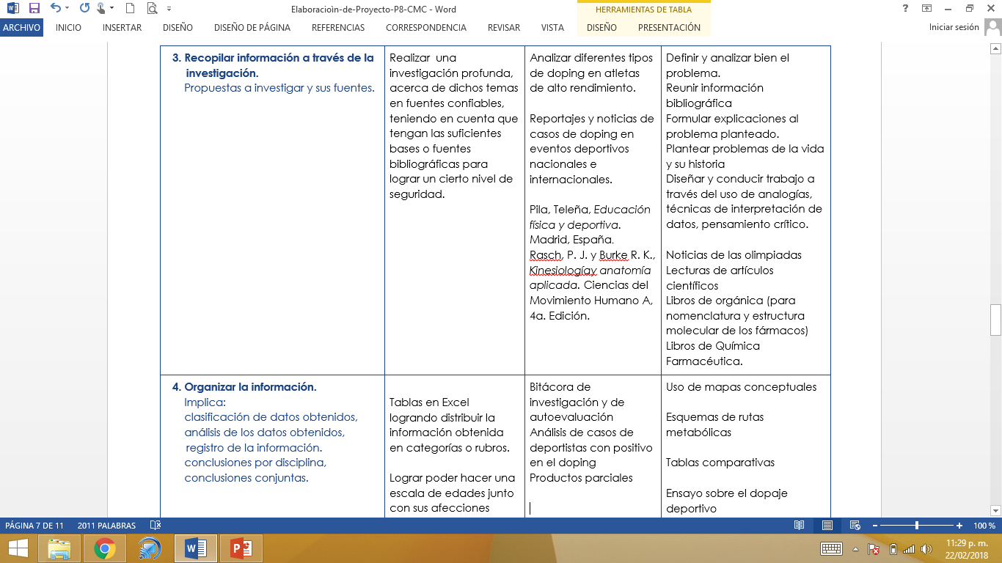

Slide 13
